Slide 1
МУНИЦИПАЛЬНОЕ БЮДЖЕТНОЕ ОБРАЗОВАТЕЛЬНОЕ УЧРЕЖДЕНИЕ
ТОГУЧИНСКОГО РАЙОНА КИИКСКАЯ СРЕДНЯЯ ОБРАЗОВАТЕЛЬНАЯ ШКОЛА
РЕШЕНИЕ ЗАДАЧ
ПО ТЕМЕ: «ЭЛЕКТРИЧЕСКИЙ ТОК»
8 класс
ПОДГОТОВИЛА УЧИТЕЛЬ ФИЗИКИ
РАГУЛИНА ЛЮБОВЬ ДАВЫДОВНА

Slide 2
Благодаря истинному знанию ты будешь,
гораздо смелее и совершеннее в каждой работе,
нежели без него.
А. Дюрер

Slide 3
ЦЕЛЬ:
закрепить знания закона Ома для участка цепи, видов соединений проводников

Slide 4
НАЙДИ ОШИБКУ
4 5 6
ПОСЛЕДОВАТЕЛЬНОЕ
I
=
ПАРАЛЛЕЛЬНОЕ
R, U, L, S

Slide 5
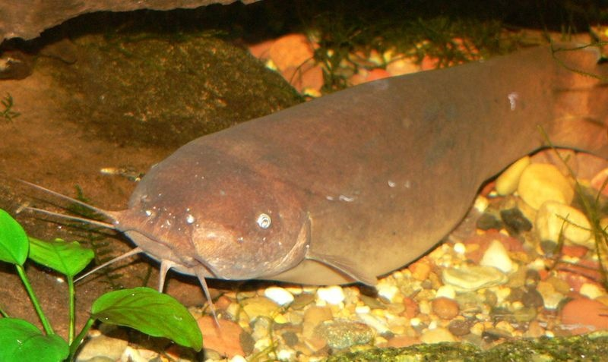
«ИНТЕРЕСНЫЙ ФАКТ» - ЭЛЕКТРИЧЕСКИЙ СОМ

Slide 6
Думаю и действую!

Slide 7
«ЖИЗНЬ НЕ СПРОСИТ, УЧИЛ ТЫ ИЛИ НЕ УЧИЛ,
А СТРОГО СПРОСИТ, ЧТО ТЫ ЗНАЕШЬ»
ДОМАШНЕЕ ЗАДАНИЕ:
ОБЯЗАТЕЛЬНОЕ – ДЛЯ ВСЕХ:
ПОВТОРИТЬ §44,45,48,49
РЕШИТЬ ЗАДАЧИ (КАРТОЧКА)
I УРОВЕНЬ: №1-3
II УРОВЕНЬ: №4
ИНДИВИДУАЛЬНОЕ:
III УРОВЕНЬ: №5

Slide 8
При последовательном соединении двух проводников, сопротивления каждого из которых 2 Ом, сила тока в цепи составляет 0,2 А.
Определите показание амперметра, если те же проводники соединить параллельно? Напряжение в обоих случаях одинаковое.
4 Ом
0,8 В
1 Ом
0,8 а

Slide 9
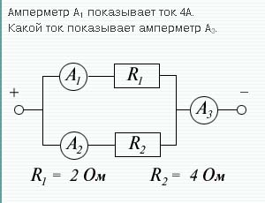
Задача: Амперметр А₁ показывает 6 А. Какой ток показывает амперметр А₃?

Slide 10
ВАШЕ НАСТРОЕНИЕ
встревожен
СПОКОЕН
раздражён
УДИВЛЁН
БЕЗРАЗЛИЧЕН
РАДОСТНО ВОСХИЩЁН

Slide 11
Деятельность – единственный путь к знанию.
Джордж Бернард Шоу
Спасибо
за работу на уроке

